Slide 1
О целях модификации битумов полимерами и нормативных требованиях к полимерно-битумным вяжущим на основе полимера типа СБС, как гаранте эксплуатационной надежности дорожных покрытий
Худякова Татьяна Сергеевна
ООО «Испытательный центр «ДОРСЕРВИС»

Slide 2
Выдержка из EN 14023:2005 ТАБЛИЦА НЕОБХОДИМЫХ ТРЕБОВАНИЙ И КЛАССИФИКАЦИЯ ПОЛИМЕР МОДИФИЦИРОВАННЫХ БИТУМОВ
Основные требования | Показатель | Классификация полимер модифицированных битумов
 |  | 2 | 3 | 4 | 5 | 6
Консистенция | Пенетрация при 25°С, 0,1 мм | 10-40 | 25-55 | 45-80 | 40-100 | 65-105
Консистенция при повышенной температуре | Температура размягчения, °С | ≥ 80 | ≥ 75 | ≥ 70 | ≥ 65 | ≥ 60
Когезия (МетодEN 13589) | Сила сопротивления, Дж/см^{2,} при скорости растяжения, низкой -высокой | ≥ 3 при 5°С ≥ 3 | ≥ 2 при 5°С ≥ 2 | ≥ 1 при 5°С ≥ 1 | ≥ 2 при 0°С - | ≥ 2 при 10°С -
Устойчивость к воздействию повышенной температуры (Метод RTFOT) | Изменение массы, % | ≤ 0,3 | ≤ 0,5 | ≤ 0,8 | ≤ 1,0 | -
 | Остаточная пенетрация, % | ≥ 35 | ≥ 40 | ≥ 45 | ≥ 50 | ≥ 55
 | Возрастание температуры размягчения, °С | ≤ 8 | ≤ 10 | ≤ 12 | - | -
Другие характеристики | Температура вспышки, °С | ≥ 250 | ≥ 235 | ≥ 220 | - | -

Slide 3
Выдержка из EN 14023:2005 ТАБЛИЦА ДОПОЛНИТЕЛЬНЫХ ТРЕБОВАНИЙ
Показатель | Значения показателей для полимер модифицированных битумов с пенетрацией:
 | 10-40 | 25-55 | 45-80 | 40-100 | 65-105
Температура хрупкости,°С | ≤ 0 | ≤ -5 | ≤ -7 | ≤ -10 | ≤ -12
Эластичность при 25°С, % | ≥ 80 | ≥ 70 | ≥ 60 | ≥ 50 | -
Эластичность при 10°С | ≥ 75 | ≥ 50 | - | - | -
Интервал пластичности, °С | ≥ 85 | ≥ 80 | ≥ 75 | ≥ 70 | ≥ 65
Устойчивость к расслаиванию по методу EN 13339: - изменение температуры размягчения, °С -изменение пенетрации, 0,1мм | ≤ 5 ≤ 9 | - ≤ 13 | - ≤ 9 | - ≤19 | - ≤ 26
После прогрева по методике EN 12607-1:
Изменение температуры размягчения, °С | ≤ 2 | ≤ 5 | - | - | -
Эластичность при 25°С, % | ≥ 70 | ≥ 60 | ≥ 50 | - | -
Эластичность при 10°С, % | ≥ 50 | - | - | - | -

Slide 4
ГОСТ Р 52056-2003 ТЕХНИЧЕСКИЕ ТРЕБОВАНИЯ К ПОЛИМЕРНО-БИТУМНЫМ ВЯЖУЩИМ НА ОСНОВЕ ПОЛИМЕРА ТИПА СТИРОЛ-БУТАДИЕН-СТИРОЛ
Наименование показателя | Норма для вяжущего марки:
 | ПБВ 300 | ПБВ 200 | ПБВ 130 | ПБВ 90 | ПБВ 60 | ПБВ 40
Глубина проникания иглы, 0,1мм, не менее, при: 25°С 0°С | 300 | 200 | 130 | 90 | 60 | 40
 | 90 | 70 | 50 | 40 | 32 | 25
Растяжимость, см, не менее, при температуре: 25°С 0°С | 30 25 | 30 25 | 30 20 | 30 15 | 25 11 | 15 8
Температура размягчения по кольцу и шару, °С, не менее | 45 | 47 | 49 | 51 | 54 | 56
Температура хрупкости по Фраасу, °С, не выше | -40 | -35 | -30 | -25 | -20 | -15
Эластичность, %, не менее, при температуре: 25°С 0°С | 85 75 | 85 75 | 85 75 | 85 75 | 80 70 | 80 70
Изменение температуры размягчения после прогрева, °С, не более (по абсолютной величине) | 7 | 7 | 6 | 6 | 5 | 5
Температура вспышки, °С, не ниже | 220 | 220 | 220 | 220 | 230 | 230
Сцепление с мрамором или песком | Выдерживает по контрольному образцу №2
Однородность | Однородно

Slide 5
Результаты испытаний ПБВ-60 (без пластификатора), использованного при устройстве верхнего слоя дорожного покрытия в 2006 и 2007 г.г.
Наименование показателя | Норма по ГОСТ Р 52 056-2003 для марки ПБВ 60 | Фактические значения для ПБВ
Глубина проникания иглы, при: 25°С 0°С | Не менее 60 Не менее 32 | 60 26 | 63 27
Растяжимость, см, при: 25°С 0°С | Не менее 25 Не менее 11 | 88 19 | 82 21
Температура размягчения,°С | Не ниже 54 | 64 | 60
Температура хрупкости, °С | Не выше -20 | -22 | -23
Эластичность, %, при: 25°С 0°С | Не менее 80 Не менее 70 | 88 74 | 87 74
Изменение температуры размягчения после прогрева | Не более 5 | 4 | 3
Температура вспышки, °С | Не ниже 230 | Более 300 | Более 300
Сцепление с мрамором или песком | Выдерживает по контрольному образцу №2 | Выдерживает с мрамором
Однородность | Однородно | Однородно | Однородно
Кинематическая вязкость при 135°С, сСт | - | 1 669 | 1 582
После испытания по методике ASTM D 1754:
Температура размягчения,°С | - | 63 | 64
Глубина проникания иглы при 25°С, мм 10⁻¹ | - | 43 | 45
Растяжимость при 25°С, см | - | 51 | 40

Slide 6
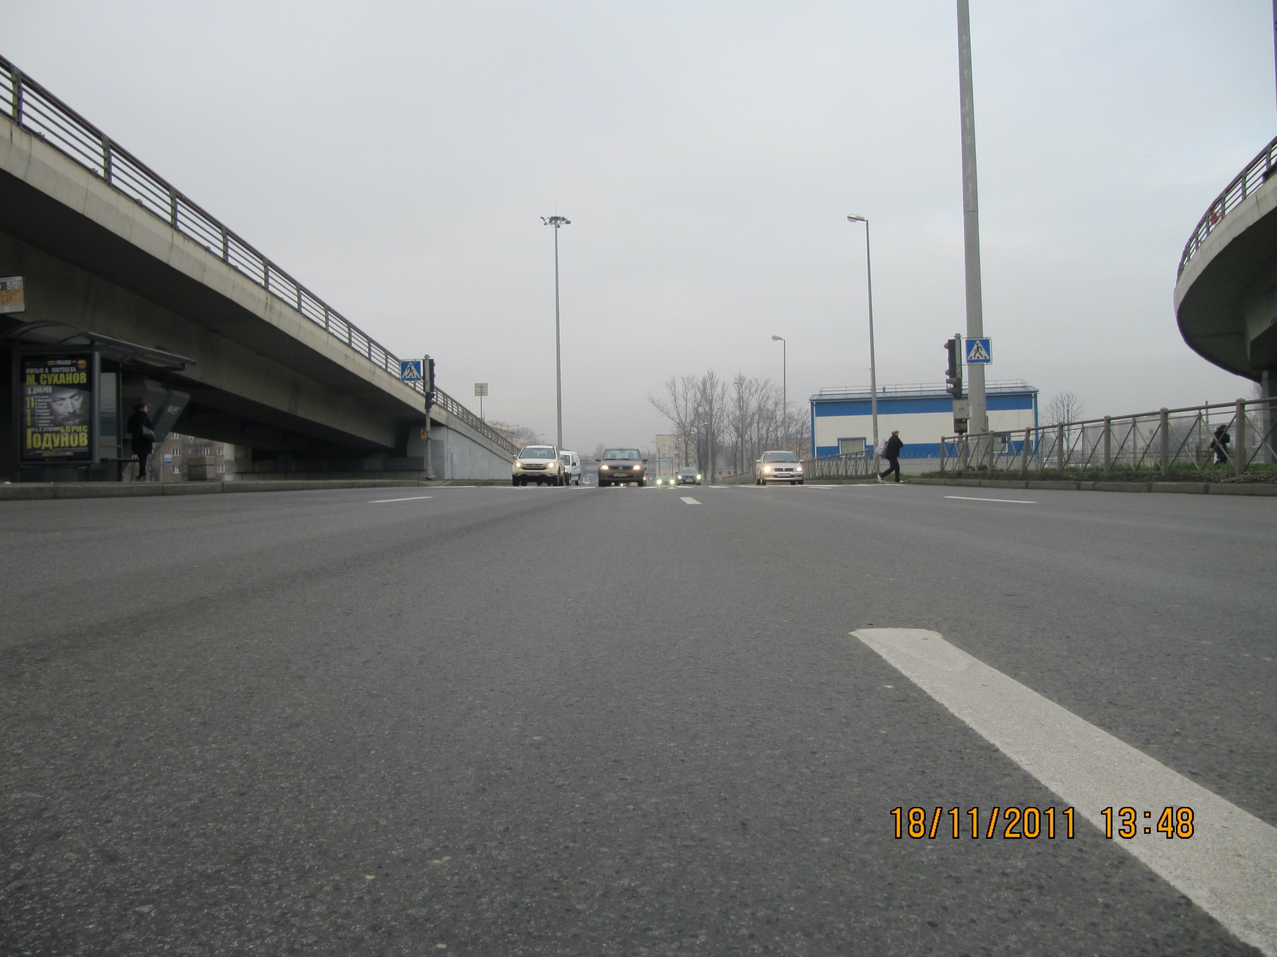
Notes:
Рабфаковская улица по состоянию на 18.11.2011г.
Асфальтобетонное покрытие устроено в 2006г. году из мелкозернистой смеси типа А и ПБВ 60
(без пластификатора)

Slide 7
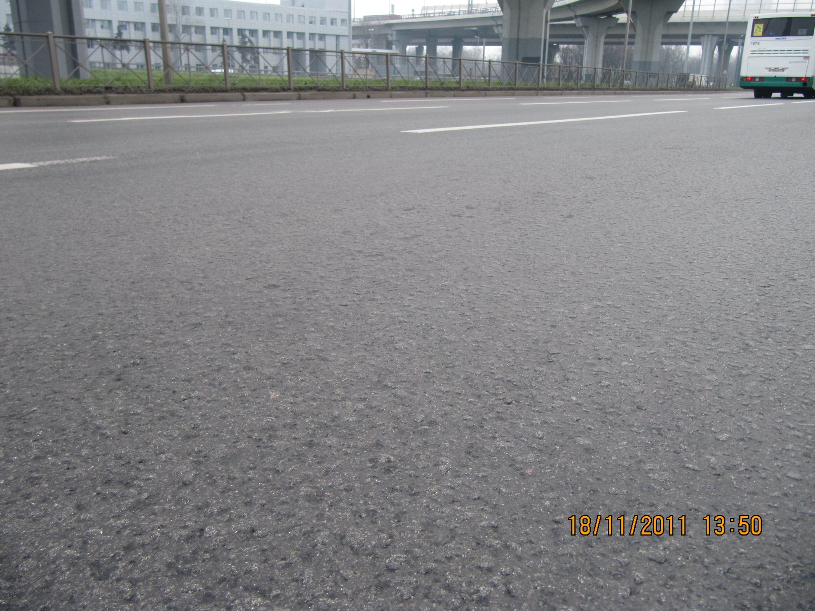
Notes:
Рабфаковская улица по состоянию на 18.11.2011г.
Асфальтобетонное покрытие устроено в 2006г. году из мелкозернистой смеси типа А и ПБВ 60
(без пластификатора)

Slide 8
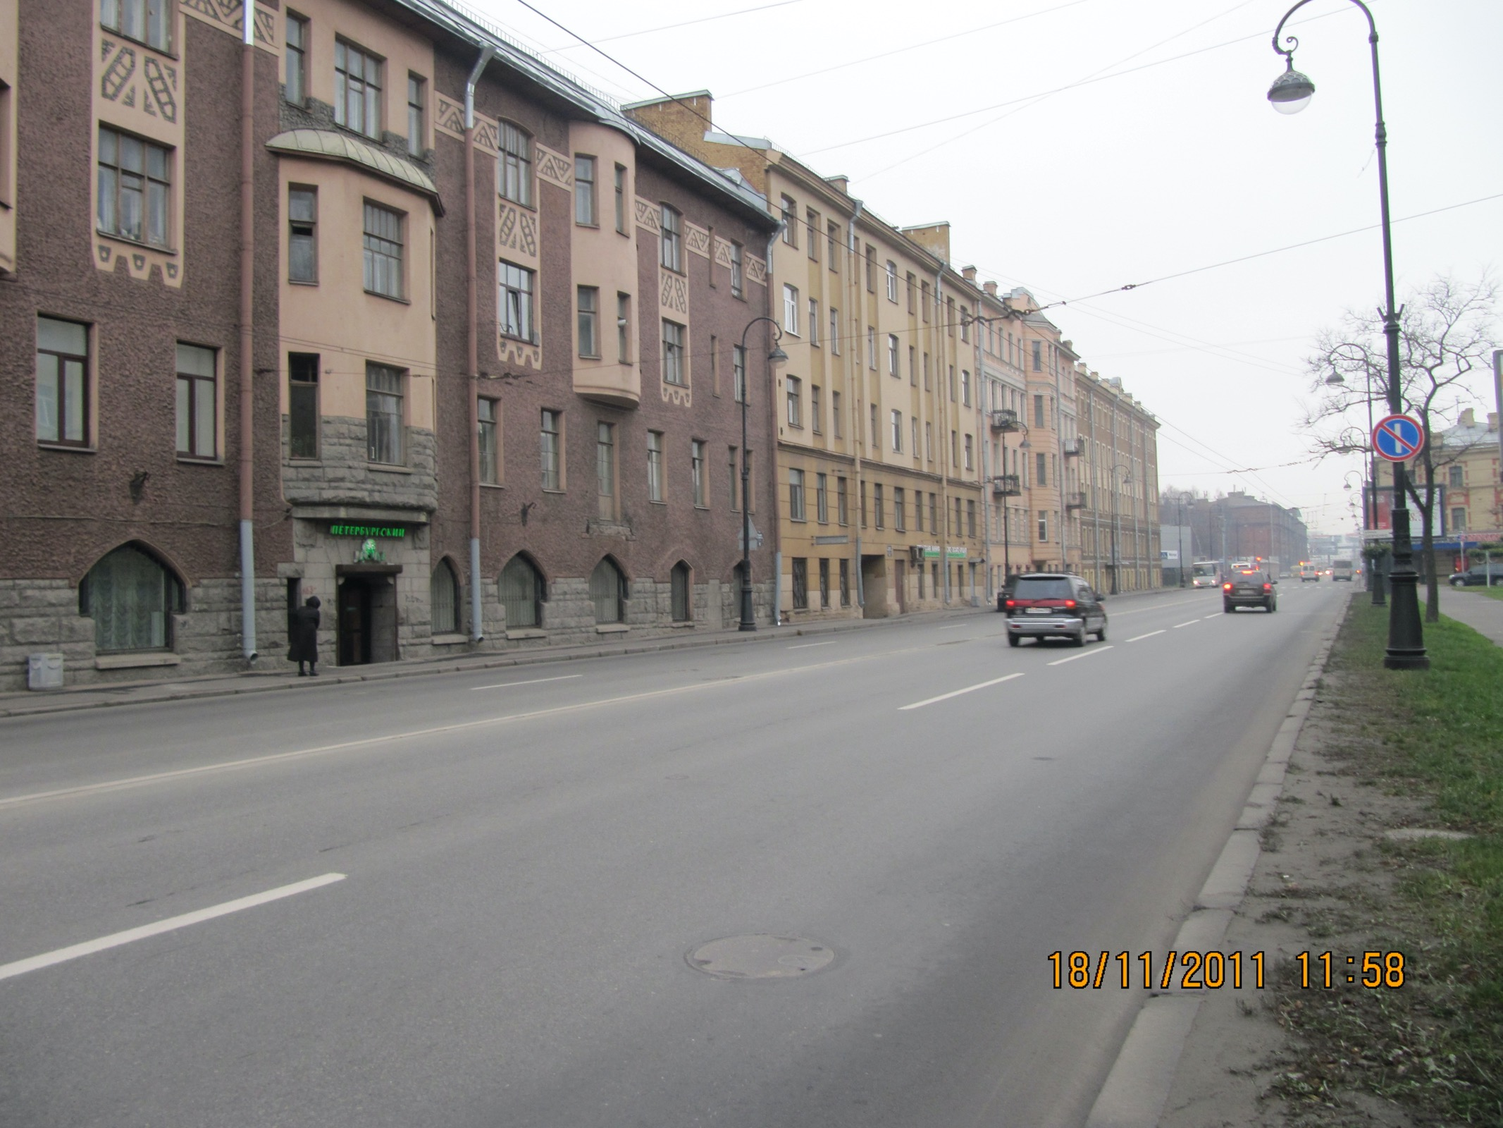
Notes:
Большой проспект Васильевского острова по состоянию на 18.11.2011г.
Асфальтобетонное покрытие устроено в 2007г. году из мелкозернистой смеси типа А и ПБВ 60
(без пластификатора)

Slide 9
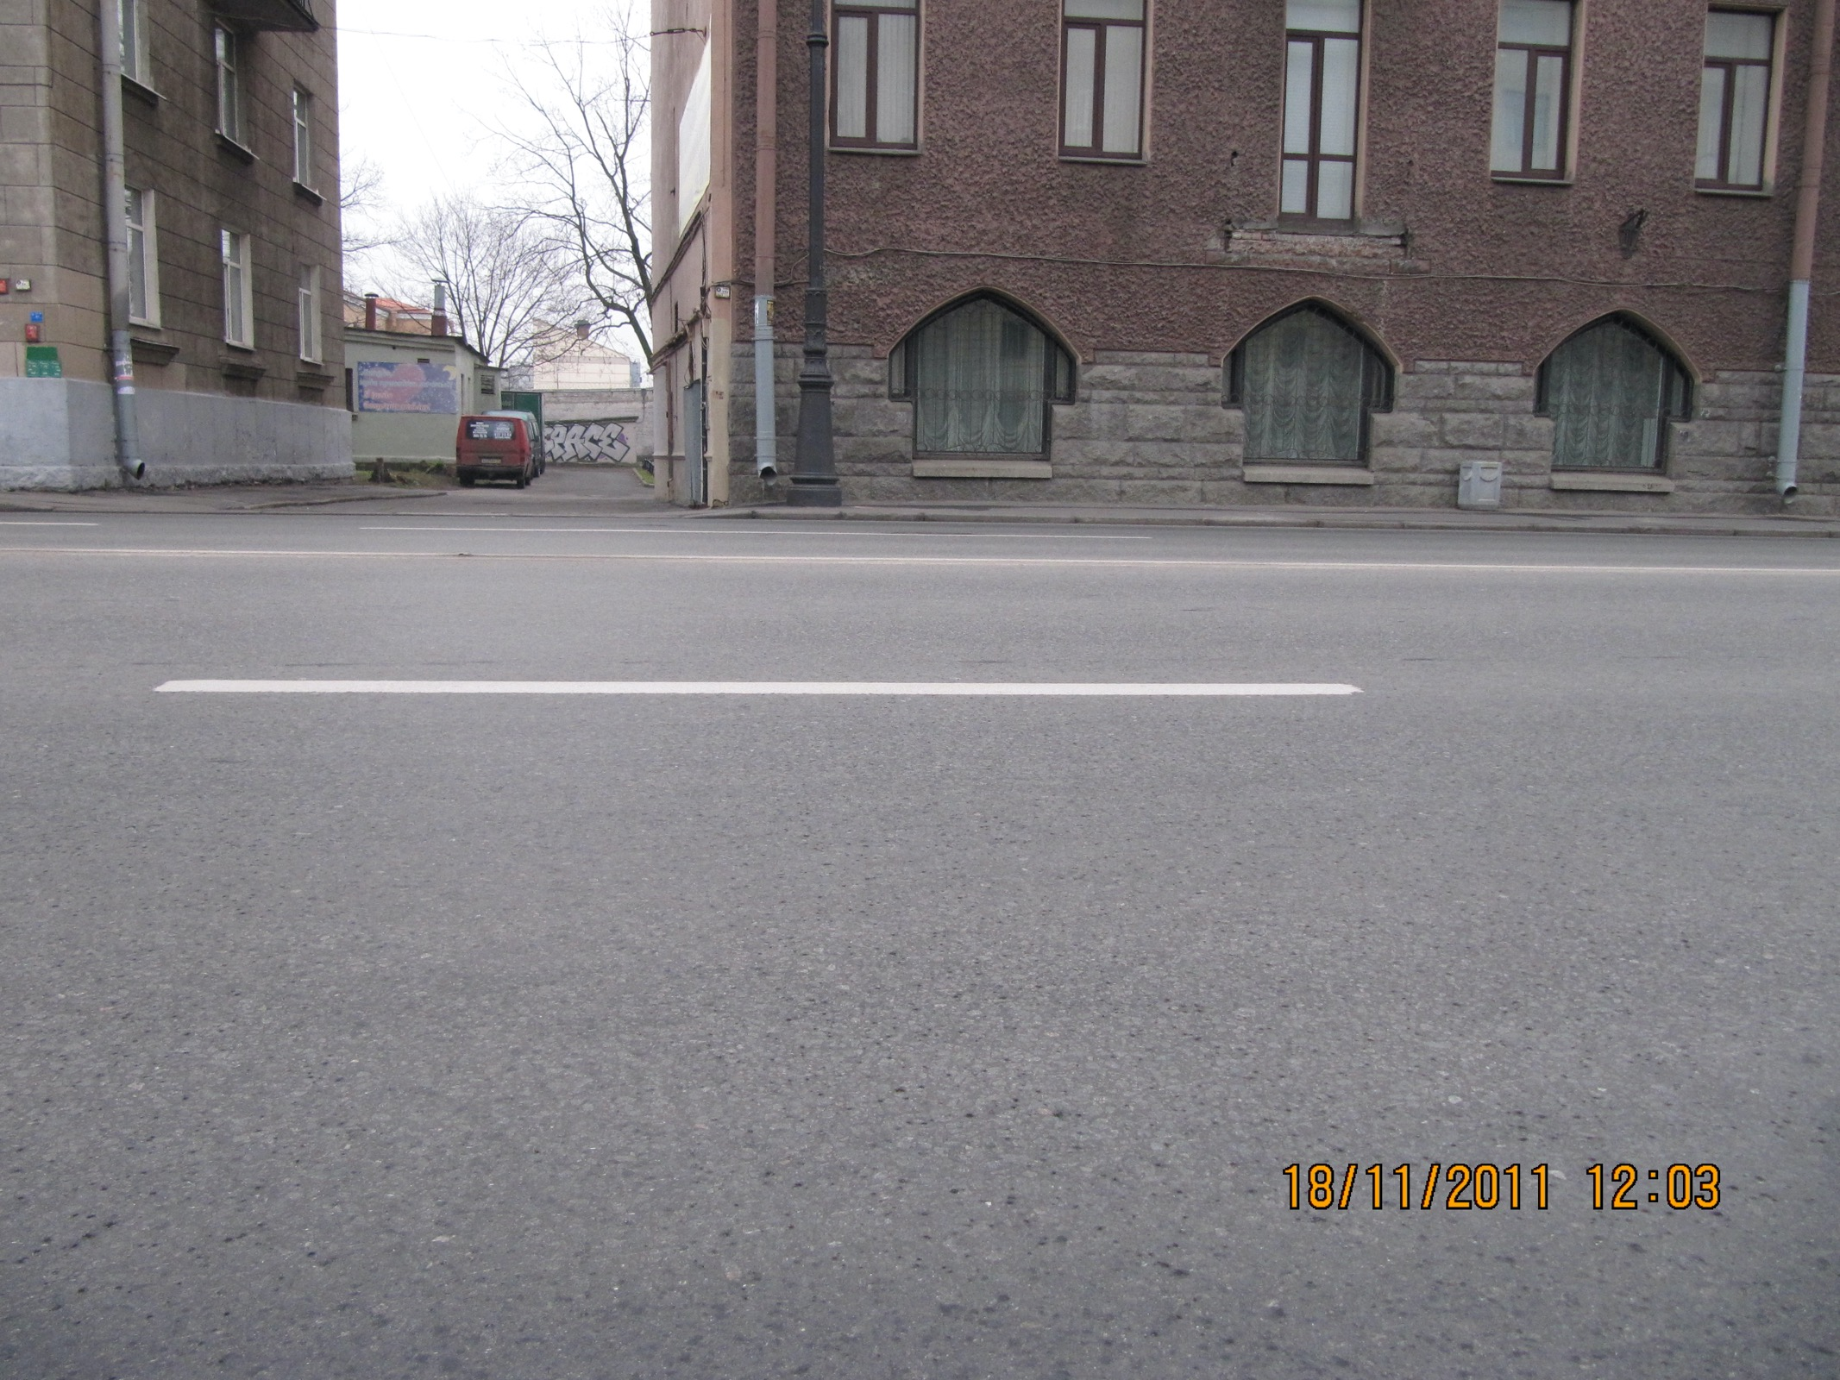
Notes:
Большой проспект Васильевского острова по состоянию на 18.11.2011г.
Асфальтобетонное покрытие устроено в 2007г. году из мелкозернистой смеси типа А и ПБВ 60
(без пластификатора)

Slide 10
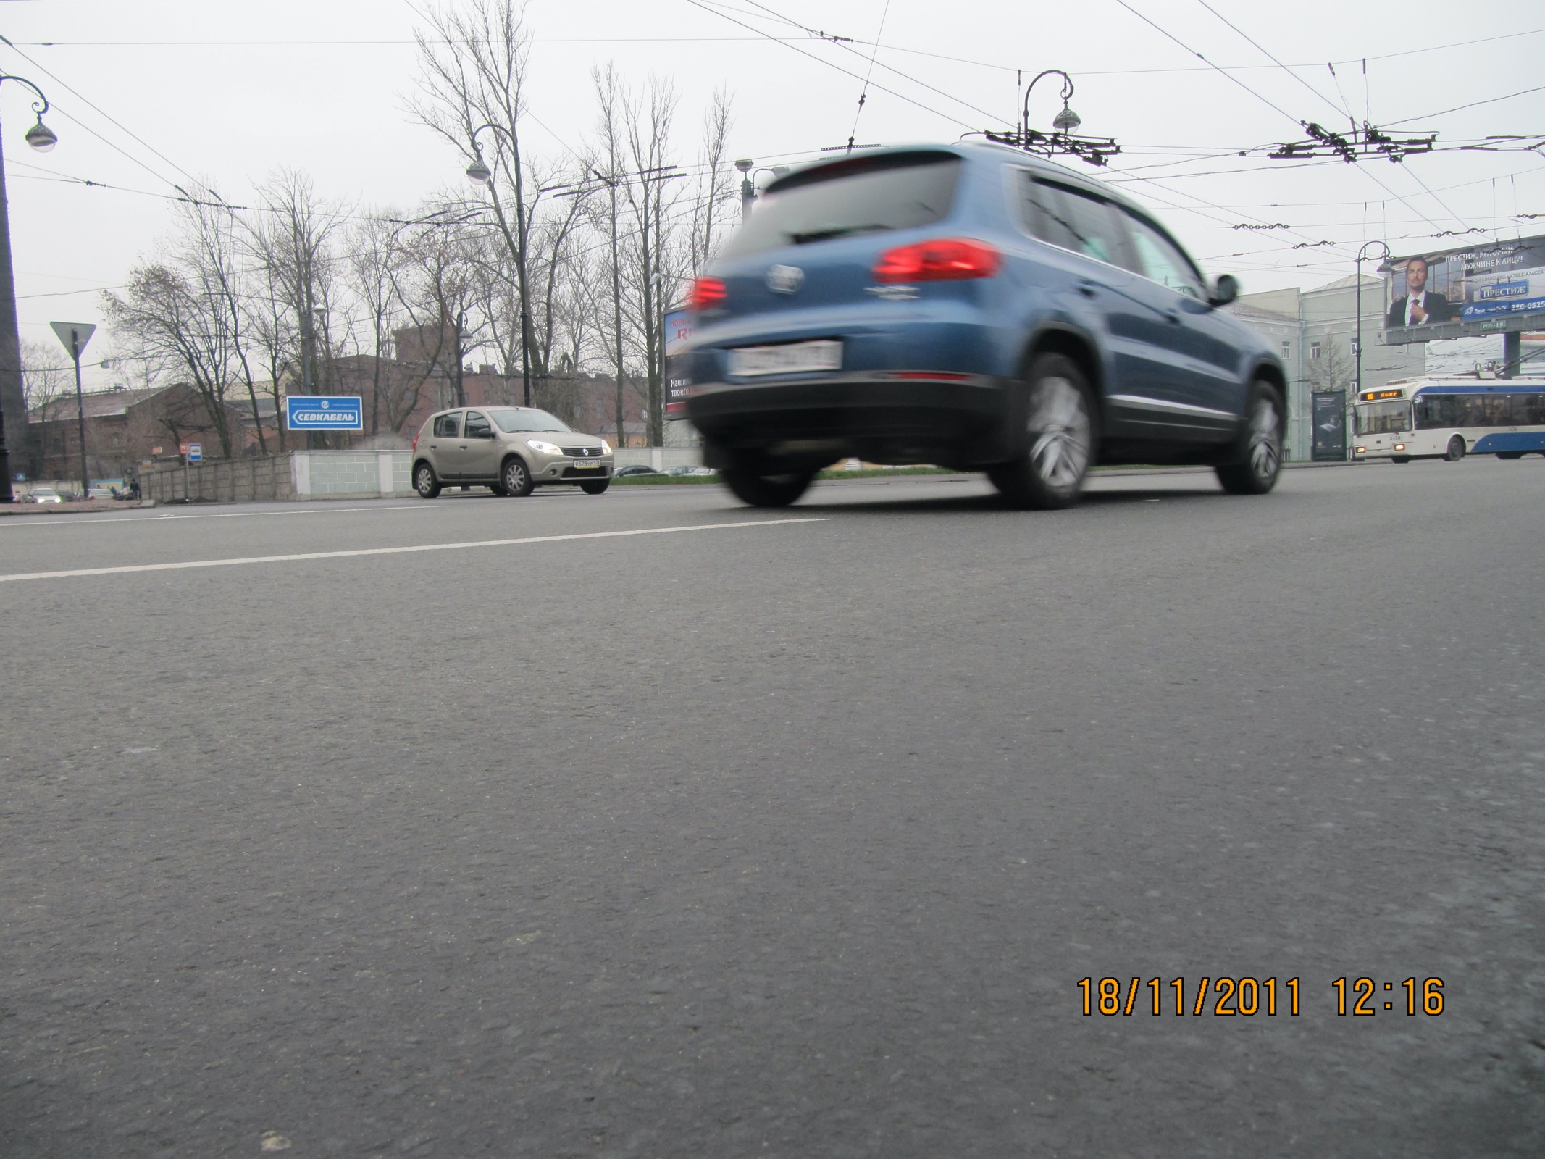
Notes:
Большой проспект Васильевского острова по состоянию на 18.11.2011г.
Асфальтобетонное покрытие устроено в 2007г. году из мелкозернистой смеси типа А и БДУ 70/100

Slide 11
Результаты испытаний ПБВ-60 (с пластификатором), использованного при устройстве верхнего слоя дорожного покрытия на Невском проспекте в 2008г.
Наименование показателя | Норма по ГОСТ Р 52 056-2003 для марки ПБВ 60 | Фактические значения для ПБВ в пробе от:
 |  | 08.08.08г. | 16.08.08г.
Глубина проникания иглы, при: 25°С 0°С | Не менее 60 Не менее 32 | 64 33 | 66 32
Растяжимость, см, при: 25°С 0°С | Не менее 25 Не менее 11 | 54 43 | 84 30
Температура размягчения,°С | Не ниже 54 | 74 | 75
Температура хрупкости, °С | Не выше -20 | Ниже -35 | Ниже -35
Эластичность, %, при: 25°С 0°С | Не менее 80 Не менее 70 | 88 80 | 80 70
Изменение температуры размягчения после прогрева | Не более 5 | 3 | 2
Температура вспышки, °С | Не ниже 230 | Более 300 | Более 300
Сцепление с мрамором или песком | Выдерживает по контрольному образцу №2 | Выдерживает с мрамором
Однородность | Однородно | Однородно | Однородно
Кинематическая вязкость при 135°С, сСт | - | 1 977 | 2 195
После испытания по методике ASTM D 1754:
Температура размягчения,°С | - | 77 | 79
Глубина проникания иглы при 25°С, мм 10⁻¹ | - | 53 | 62
Растяжимость при 25°С, см | - | 64 | 43

Slide 12
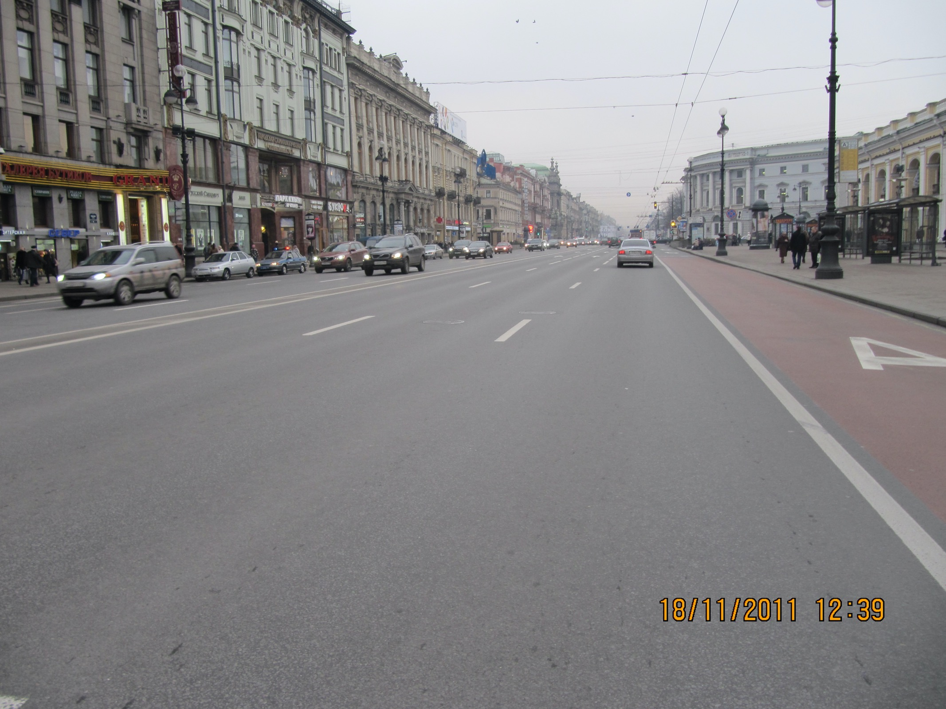
Notes:
Невский проспект по состоянию на 18.11.2011г.
Асфальтобетонное покрытие устроено в 2008г. году из мелкозернистой смеси типа А и ПБВ 60
(с пластификатором)

Slide 13
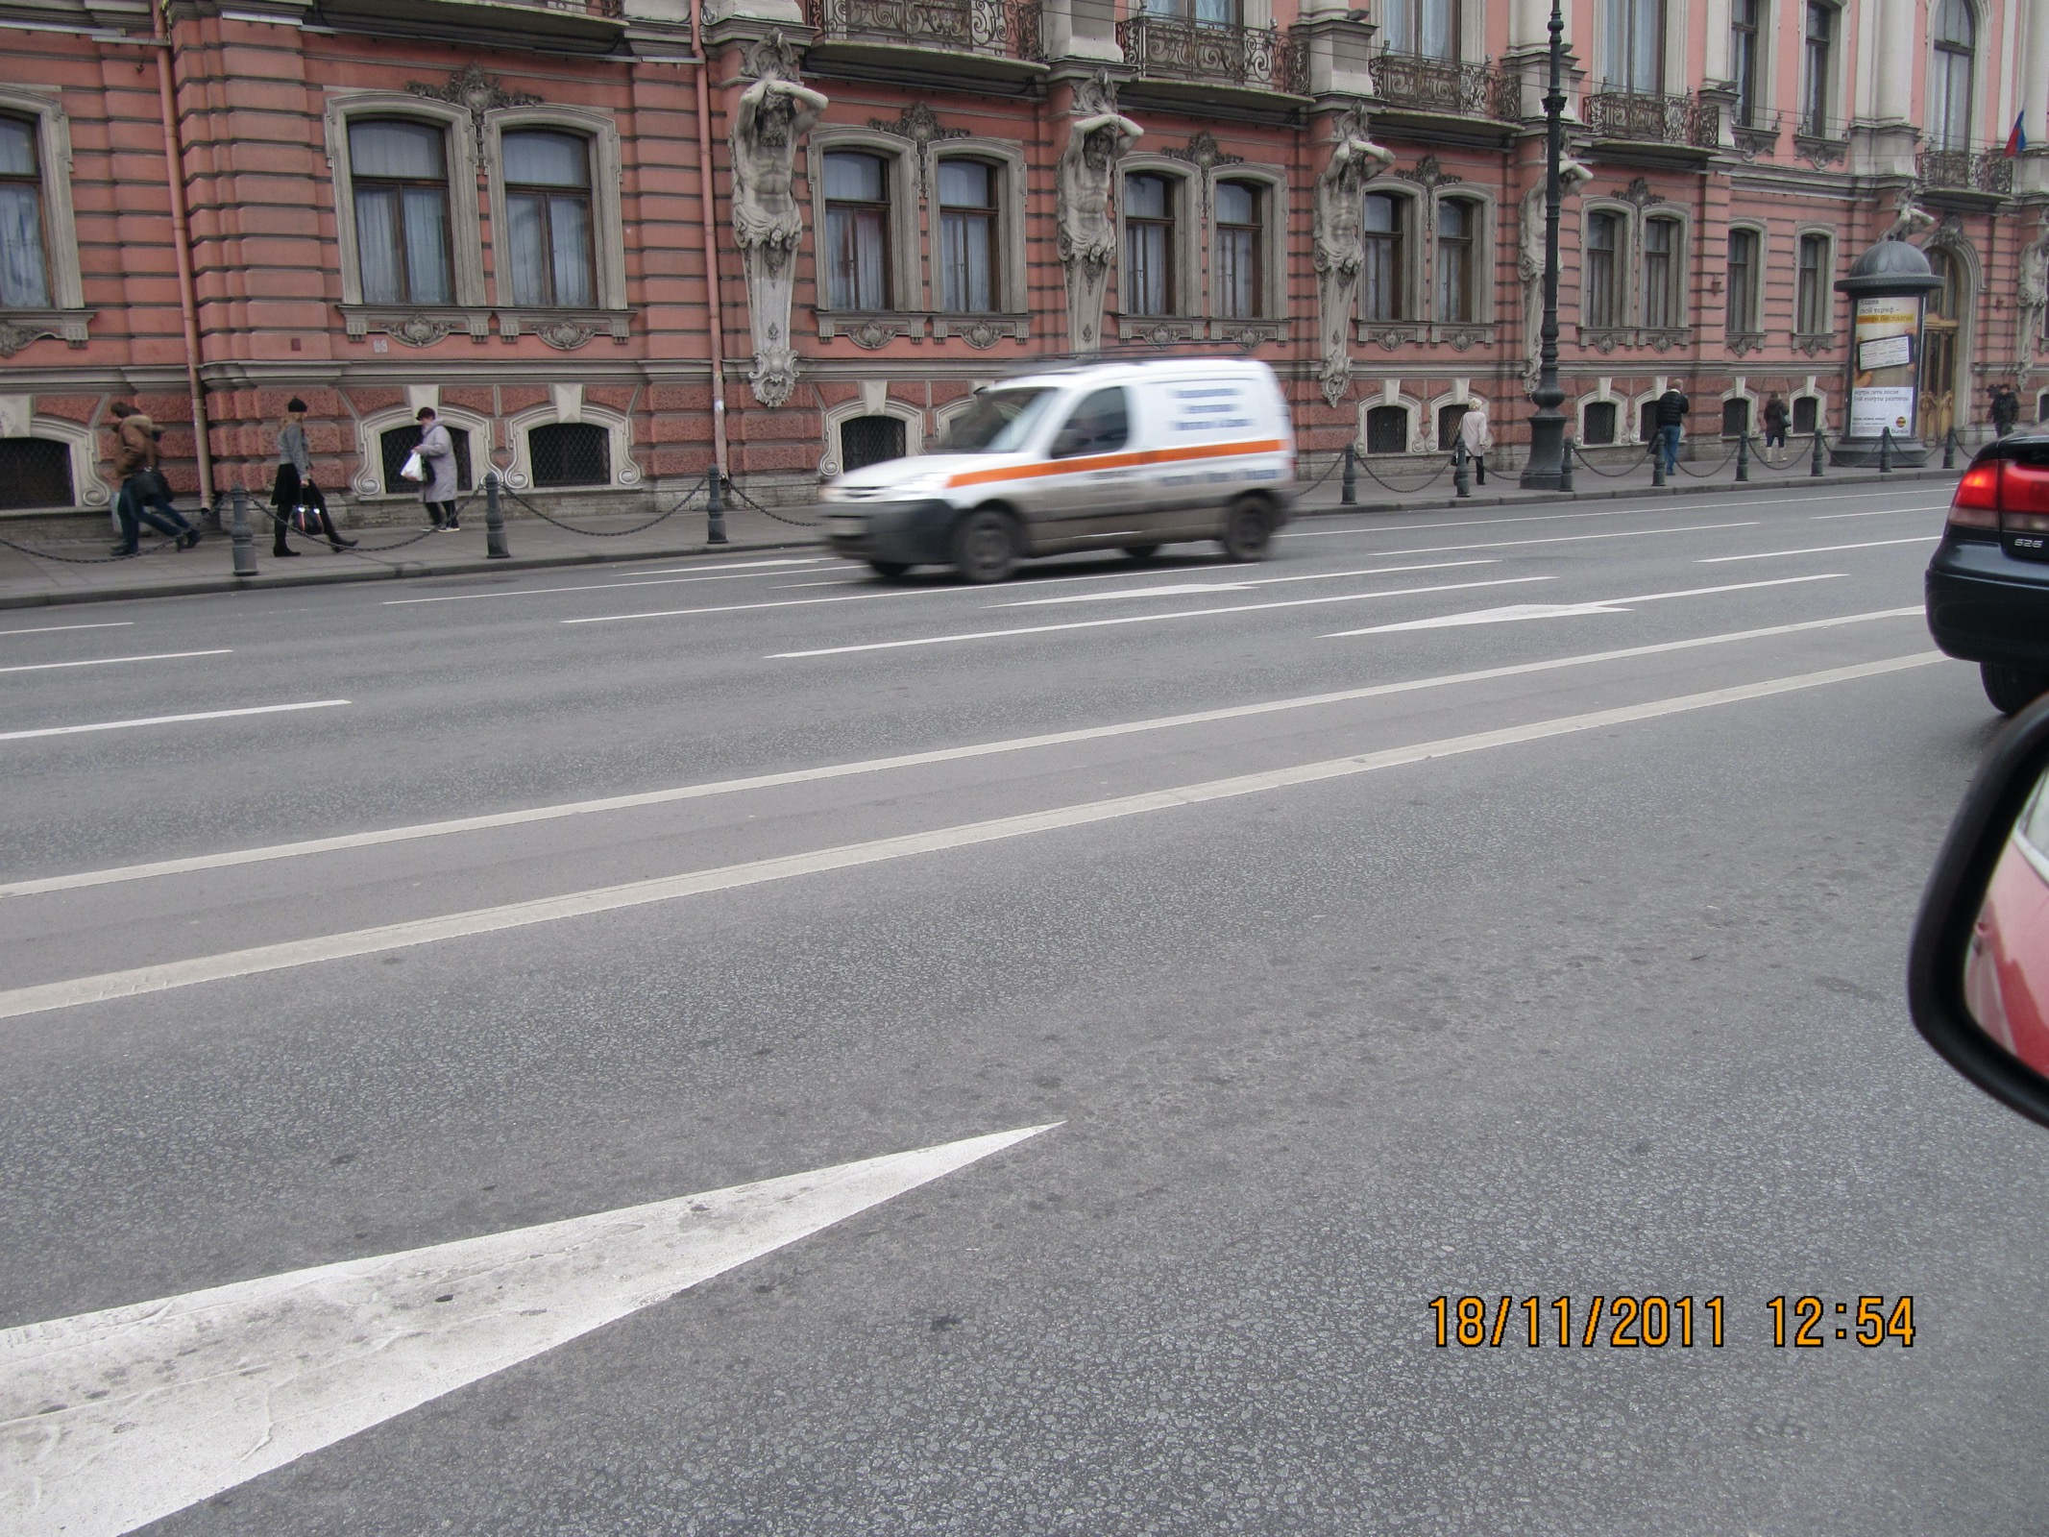
Notes:
Невский проспект по состоянию на 18.11.2011г.
Асфальтобетонное покрытие устроено в 2008г. году из мелкозернистой смеси типа А и ПБВ 60
(с пластификатором)

Slide 14
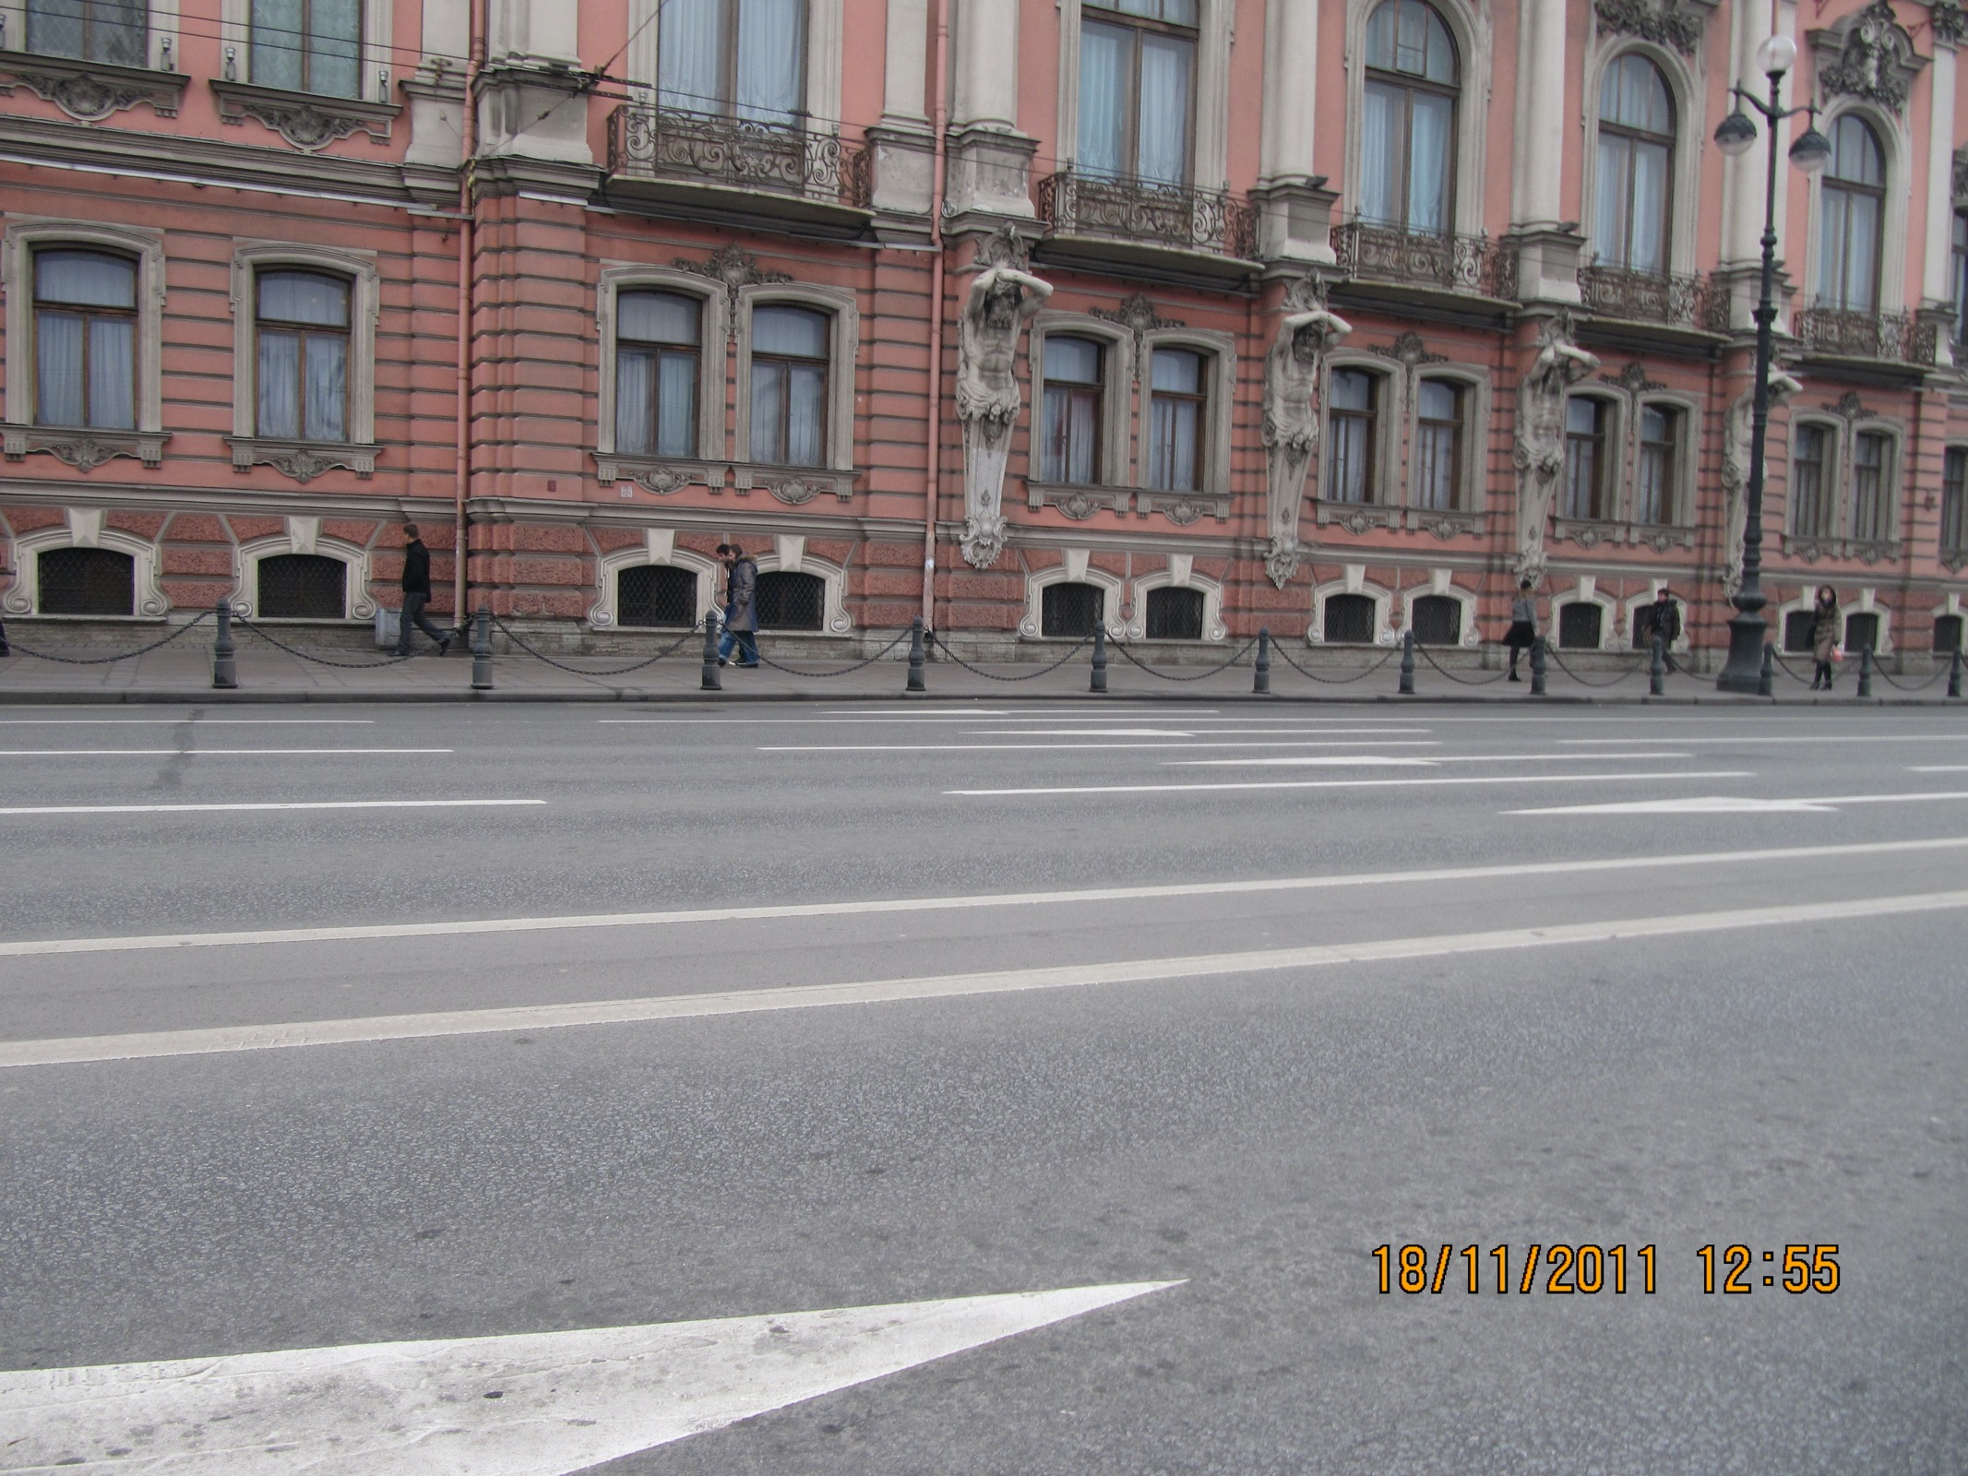
Notes:
Невский проспект по состоянию на 18.11.2011г.
Асфальтобетонное покрытие устроено в 2008г. году из мелкозернистой смеси типа А и ПБВ 60
(с пластификатором)

Slide 15
Показатели физико-механических свойств дорожного битума разных марок после прогрева в тонкой пленке по методике ASTM D 1754, обусловливающие его эксплуатационную надежность в составе дорожных покрытий
Марка битума | Основной диапазон значений показателей физико-механических свойств битума после прогрева по методике ASTM D 1754:
 | Температура размягчения, °С | Глубина проникания иглы при 25°С, 0,1мм | Растяжимость при 25°С, см | Кинематическая вязкость при 135°С, сСт | Динамическая вязкость при 60°С, Па.с
БНД 60/90 | 50 ÷62 | 44 ÷ 63 | 16 ÷ >140 | 504,3 ÷ 1417,2 | 374 ÷ 1 821
БДУС 70/100 | 48 ÷ 55 | 47 ÷ 64 | 118 ÷ >140 | 409,3 ÷ 766,7 | 192 ÷ 420
БДУ 70/100 | 53 ÷ 56 | 42 ÷ 62 | >140 | 558,8 ÷ 922,2 | 611 ÷ 959
Евро БВ 50/70 | 56 ÷57 | 80 ÷ 83 | 72 ÷ 87 | 676,4 ÷ 731,6 | 703 ÷897
БНД 90/130 | 50 ÷ 53 | 63 ÷ 78 | 49 ÷ 94 | 514,3 ÷ 593,7 | 312 ÷ 427
БНД-У 100/130 «Битурокс» | 50 ÷ 56 | 60 ÷ 84 | 28 ÷100 | 396,8 ÷594,1 | 215 ÷ 697

Slide 16
SFS-EN 14023 ТРЕБОВАНИЯ ФИНСКИХ НОРМ К КАЧЕСТВУ ПОЛИМЕРНО-БИТУМНЫХ ВЯЖУЩИХ
Показатель | Значения показателей для каучукобитумного вяжущего марки:
 | КВ 65 | КВ 75 | КВ 85
Класс РМВ | РМВ 75/130-65 | РМВ 75/130-70 РМВ 40/100-70 | РМВ 40/100-75
Пенетрация при 25°С, 0,1мм | 75-130 | 75-130 40-100 | 40-100
Температура размягчения, °С | ≥ 65 | ≥ 70 | ≥ 75
Сила сопротивления при 5°С, Дж/см² | ≥ 1 | ≥ 2 | ≥ 2
Эластичность при 10°С, % | ≥ 50 | ≥ 75 | ≥ 75
Температура вспышки, °С | ≥ 220 | ≥ 220 | ≥ 220
Стойкость к расслаиванию, разница температуры размягчения, °С | ≤ 5 | ≤ 5 | ≤ 5

Slide 17
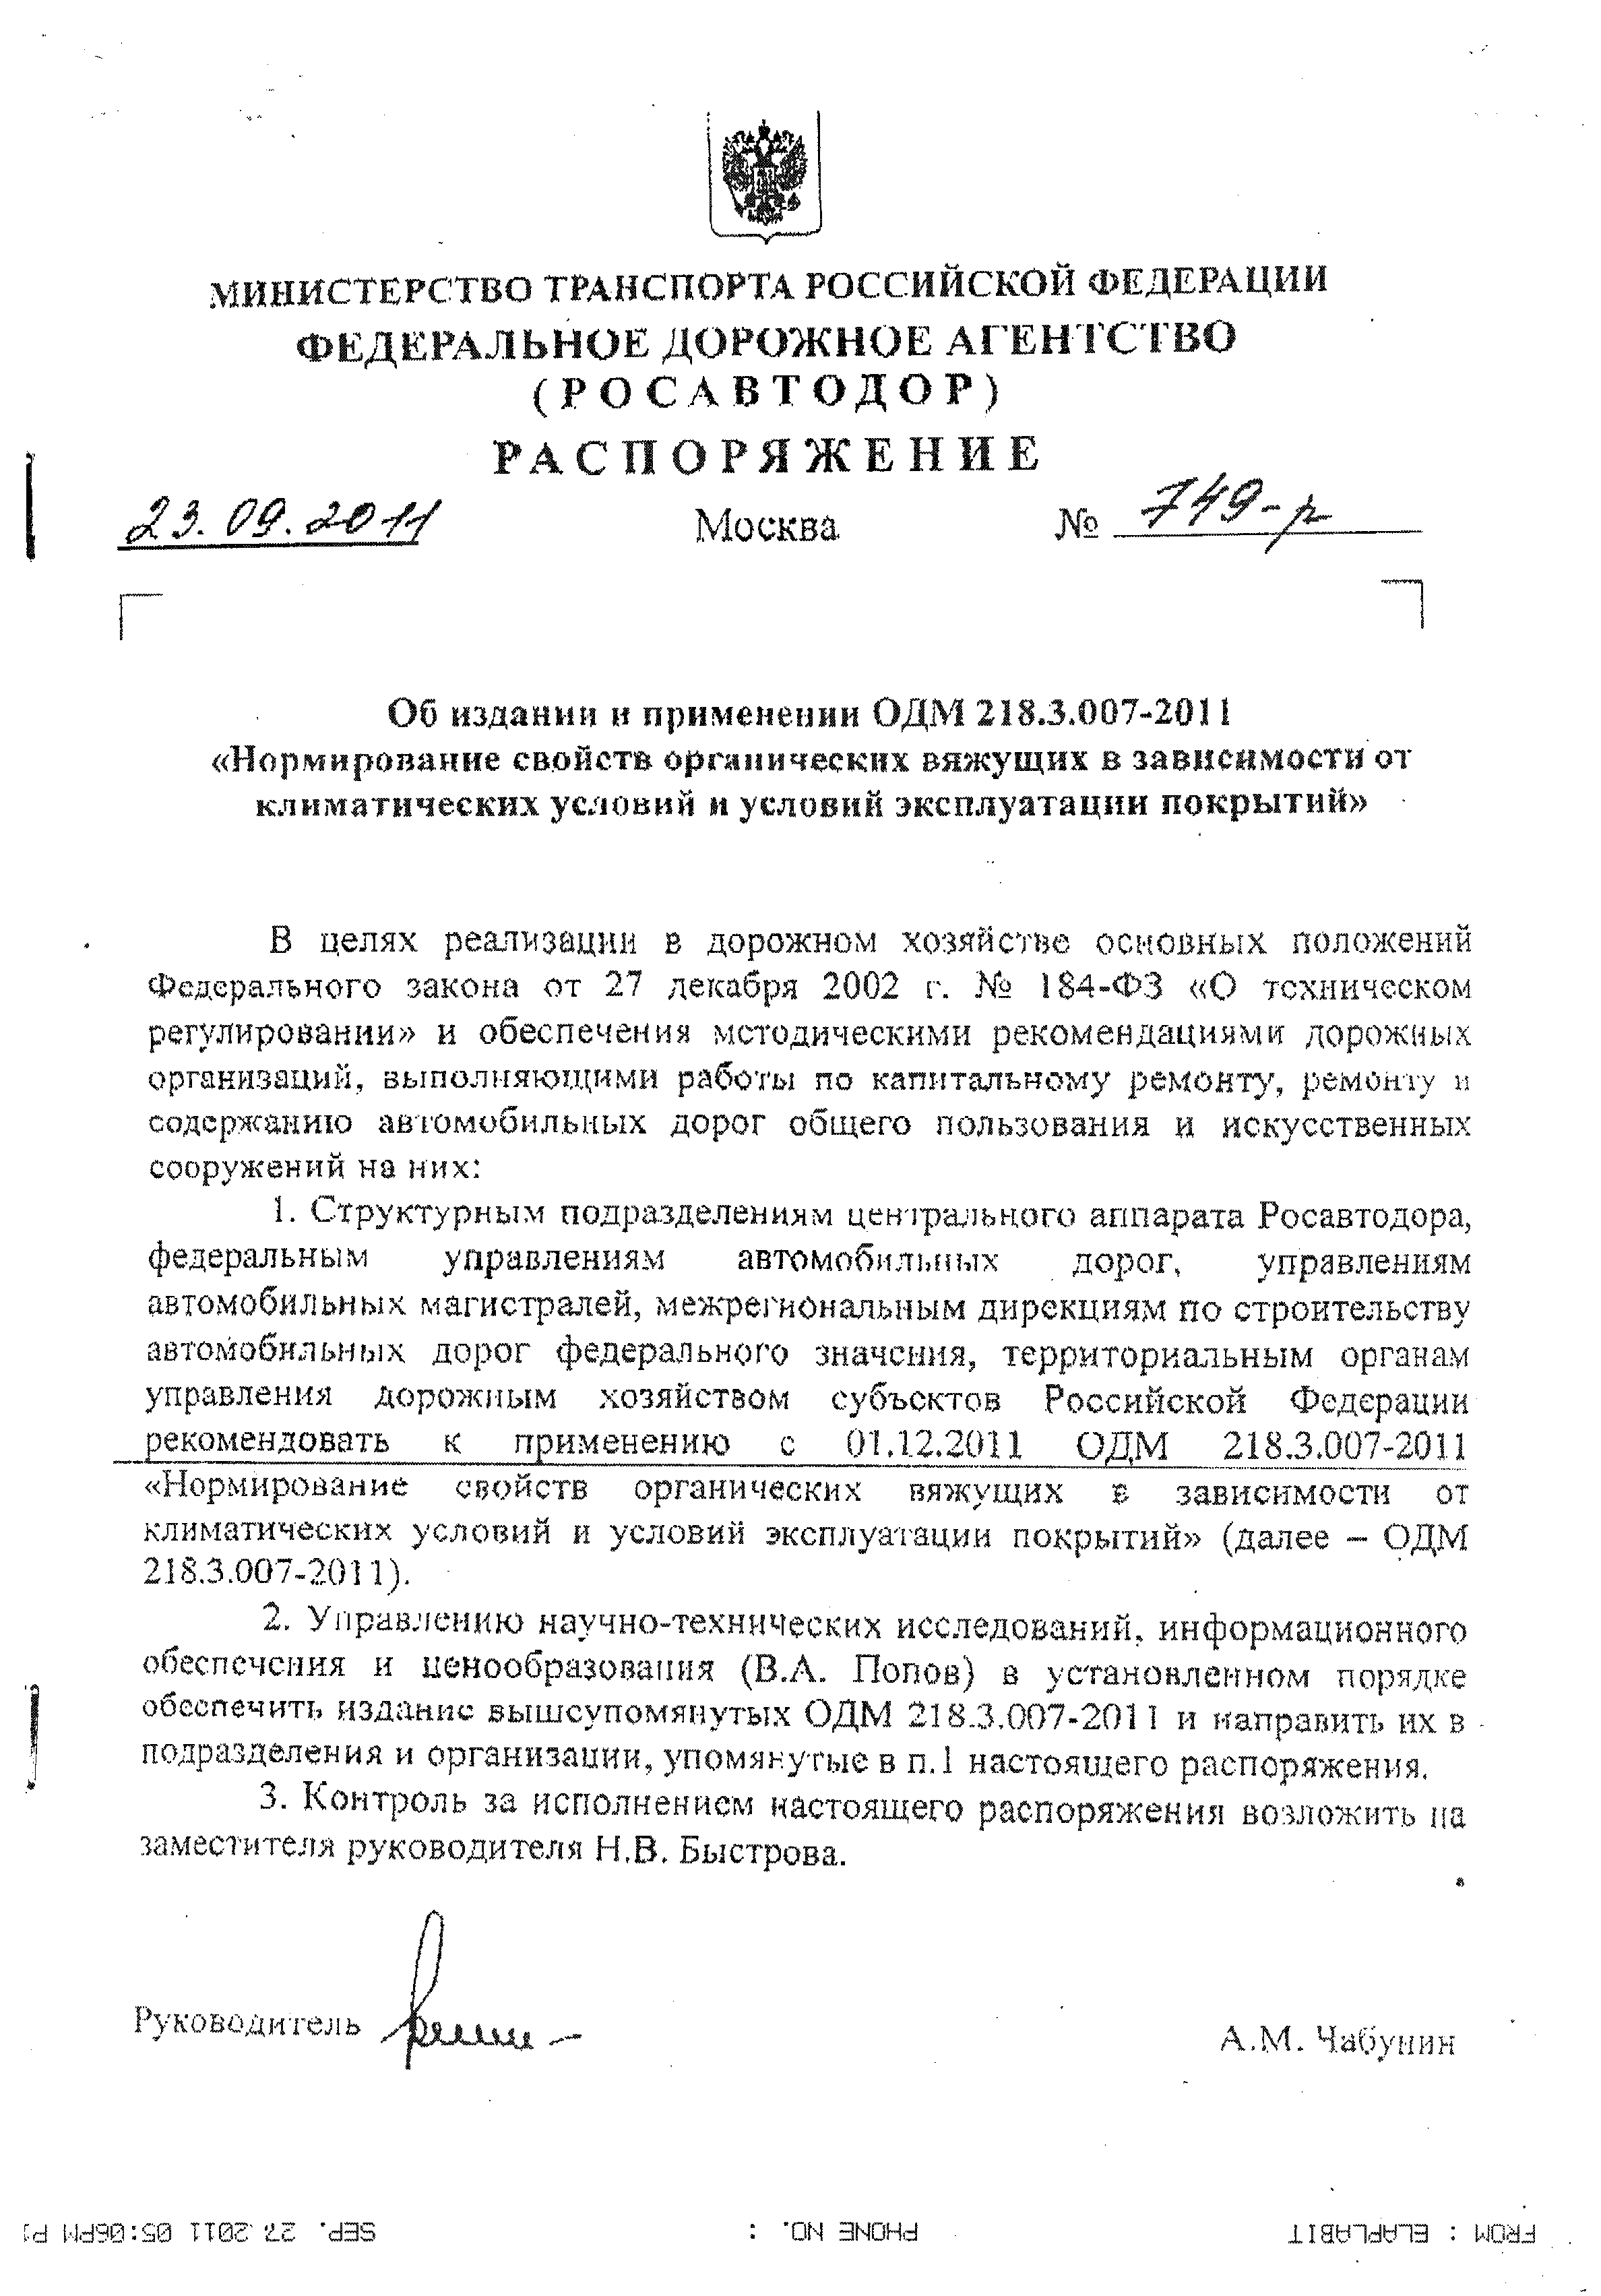

Slide 18
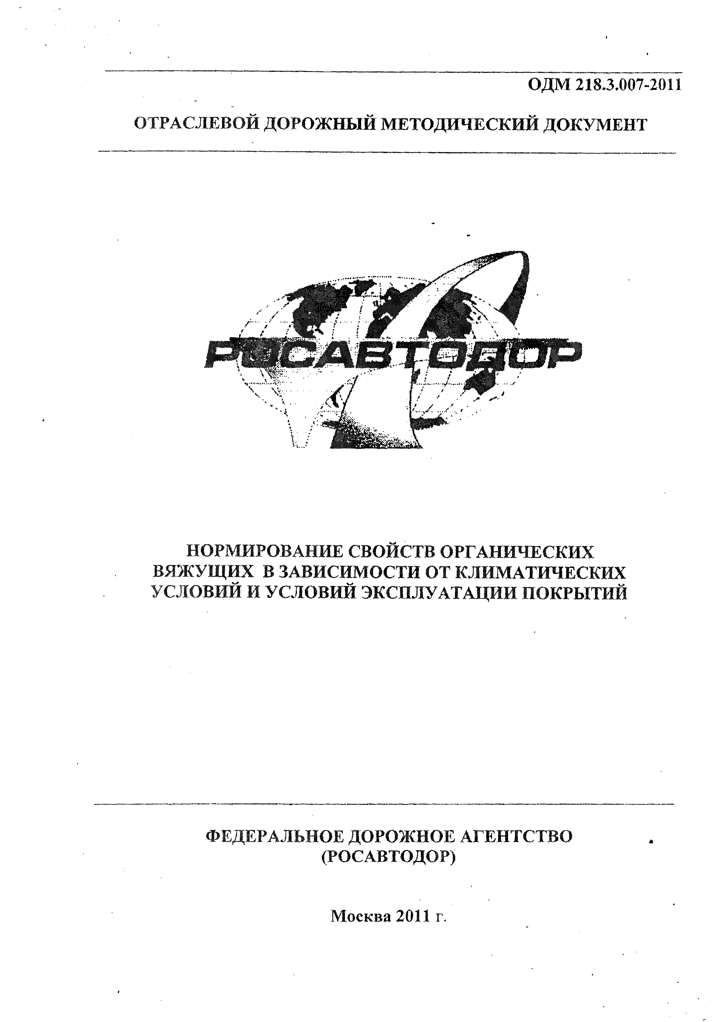

Slide 19
ПРИ НАЗНАЧЕНИИ РЕГИОНАЛЬНЫХ НОРМАТИВНЫХ ТРЕБОВАНИЙ
К ОВМ, УЧИТЫВАЮЩИХ КЛИМАТИЧЕСКИЕ УСЛОВИЯ ЭКСПЛУАТАЦИИ,
ПРИНЯЛИ:
• требования к показателю температура размягчения ОВМ должны быть не ниже расчетной
температуры сдвигоустойчивости асфальтобетонного покрытия для дорог III, IV, V категорий
и на 2°С выше для дорог I и II категории, мостов и аэродромов, а для ОВМ, применяемых
для поверхностных обработок на 5°С выше
• требования к температуре хрупкости должны быть не выше температуры хрупкости
наружного воздуха наиболее холодных суток района эксплуатации (СНиП 23.01.99)
с обеспеченностью 0,98 для дорог I и II категории движения, поверхностных обработок, мостов
и аэродромов и с обеспеченностью 0,92 для дорог III, IV и V категории
ПРИ НАЗНАЧЕНИИ РЕГИОНАЛЬНЫХ НОРМАТИВНЫХ ТРЕБОВАНИЙ
К ОВМ, УЧИТЫВАЮЩИХ УСЛОВИЯ ДВИЖЕНИЯ, ПРИНЯЛИ:
• нормативные требования к показателю эластичности ОВМ должны быть не ниже
требований к ПБВ соответствующих марок по ГОСТ Р 52056 при 25°С и 0°С для
дорог III, IV и V категории и на 5% выше для дорог I и II категории и
поверхностных обработок;
• требования к показателю сцепления ОВМ со щебнем, применяемым для устройства
поверхностных обработок, установлены – «выдерживает по контрольному образцу №1»

Slide 20
ВЫДЕРЖКА ИЗ ПРИЛОЖЕНИЯ А.1 ОДМ 218.3.007-2011 Региональные технические параметры ОВМ для верхнего слоя покрытия, поверхностных обработок и трещинопрерывающих прослоек
Республика край, область, пункт | Температура хрупкости по Фраасу, °С, не выше, обеспеченностью: |  | Температура размягчения по Кольцу и Шару, °С, не ниже
 | 0,98 дороги I, II категории, поверхностные обработки, мосты, аэродромы, трещинопрерывающие прослойки | 0,91 дороги III, IV, V категорий
Наканно | -59 | -57 | 60
Ванавара (Эвенкинский АО) | -57 | -55 | 60
Владивосток | -27 | -26 | 61
Великие Луки (Псковская область) | -34 | -31 | 59
Самара | -39 | -36 | 62
Южно-Сахалинск | -28 | -26 | 59
Джалинда Республика Саха | -62 | -59 | 55
Санкт-Петербург | -33 | -30 | 58
Москва | -36 | -32 | 59

Slide 21
ОРИЕНТИРОВОЧНЫЕ СОСТАВЫ ОВМ
НА ОСНОВЕ БИТУМА МАРКИ БНД 60/90
Город-представитель региона | Состав ОВМ
 | полимер марки ДСТ-30-01 | пластификатор марки И-40А | ПАВ марки Т-1
Для верхних слоев покрытий дорог III, IV, V категорий:
Дербент | 3,0 | 3,0 | 0,56
Ставрополь | 3,5 | 10 | 0,56
Москва | 4,0 | 20 | 0,56
Красноярск | 3,8 | 30 | 0,56
Якутск | 3,8 | 38 | 0,56
Для верхних слоев покрытий дорог I, II категорий:
Дербент | 3,5 | 3,0 | 0,56
Ставрополь | 4,0 | 10 | 0,56
Москва | 4,2 | 20 | 0,56
Красноярск | 4,0 | 30 | 0,56
Якутск | 4,0 | 38 | 0,56
Для поверхностных обработок:
Дербент | 4,0 | 3,0 | 0,56
Ставрополь | 4,5 | 10 | 0,56
Москва | 4,2 | 20 | 0,56
Красноярск | 4,2 | 30 | 0,56
Якутск | 4,2 | 38 | 0,56

Slide 22
ПОЧЕМУ НЕЛЬЗЯ ПРИМЕНЯТЬ ПЛАСТИФИКАТОРЫ, ОСОБЕННО ИНДУСТРИАЛЬНОЕ МАСЛО, В СОСТАВЕ ПОЛИМЕРНО-БИТУМНОГО ВЯЖУЩЕГО
• дорожные битумы, производимые на нефтеперерабатывающих заводах России, характеризуются нестабильностью качества (в отличие от зарубежных аналогов), зачастую низкой вязкостью, что является причиной сдвиговых деформаций дорожных асфальтобетонов. Нефтяные фракции любого химического состава, являясь инородными по отношению к соединениям, входящим в состав товарного дорожного битума, нарушают его коллоидную структуру
• индустриальное масло состоит из низко полярных соединений, что обусловлено технологией его получения, вследствие чего растворяющая способность этого вида масла по отношению к полярным ароматическим соединениям (к которым относятся и нефтяные битумы) минимальна. Введение индустриального масла приводит к разбалансировке внутренних связей в структуре битума, а в последующем к выпотеванию (синерезису) масляных компонентов из асфальтобетона
• индустриальное масло является товарным продуктом нефтепераработки, включающим в свой состав различные присадки, обеспечивающие эксплуатационную надежность масла при использовании его по прямому назначению. Целесообразность присутствия этих присадок в ПБВ для улучшения эксплуатационных характеристик не доказана, в то время как приводит к повышению стоимости ПБВ

Slide 23
ВЫВОДЫ
1 Соответствие качества вяжущего полимерно-битумного на основе полимера типа СБС требованиям ГОСТ Р 52056- 2003, не является гарантией обеспечения высокой эксплуатационной надежности асфальтобетонных и полимерасфальтобетонных покрытий.
Технические требования ГОСТ Р 52056-2003 «Вяжущие полимерно-
битумные дорожные на основе блоксополимеров типа стирол-бутадиен-
стирол. Технические условия» ориентированы на полимерно-битумное
вяжущее, приготовленное на основе битума марки БНД 60/90 с
использованием пластификатора (в частности, индустриального
масла),что, как показывает практика, негативно сказывается на
долговечности полимерасфальтобетонных покрытий.
3 Количество индустриального масла от 3 до 38%, являющегося плохим
растворителем для дорожного битума, рекомендуемое ОДМ 218.3.007-2011 «Нормирование свойств органических вяжущих в зависимости от климатических условий и условий эксплуатации» в качестве пластификатора для достижения низких значений температуры хрупкости ПБВ (до минус 63°С) - нонсенс.

Slide 24
ВЫВОДЫ
Регламентирование значения показателя температура хрупкости
по Фраасу ПБВ на уровне значения температуры наружного воздуха наиболее холодных суток района эксплуатации дорожного покрытия, принятое ОДМ 218.3.007-2011 не имеет технического и практического обоснования, а также аналогов в мировой практике.
5 В соответствии с ГОСТ 11507-74 температурой хрупкости считается температура, при которой на испытываемом образце появляется первая трещина. В случае ПБВ разрушение образца начинается с появления при температурах минус 15 – минус 25°С, близких к температуре хрупкости исходного битума, сетки поверхностных трещин. Принцип оценки температуры хрупкости ПБВ по температуре, при которой наступает разрыв сплошности образца (ниже минус 25°С) не корректен, поскольку
приводит к переоценке работоспособности вяжущего в составе дорожного покрытия.
В качестве основы для приготовления полимерно-битумных вяжущих
разных марок следует применять дорожные битумы с пенетрацией 130-200 и 200-300 и более единиц, выпуск которых не представляет технологической сложности для отечественных НПЗ. Необходимо централизованно поставить вопрос перед отечественными нефтяными компаниями об организации производства и отгрузки предприятиям дорожной отрасли этой по сути малотоннажной продукции.

Slide 25
ЗАКЛЮЧЕНИЕ
Не являясь панацеей, полимер модифицированные битумы должны найти достойное применение
при устройстве дорожных покрытий в разных регионах России

